Slide 1
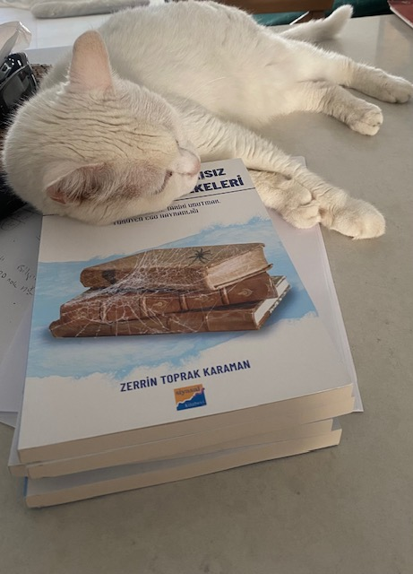
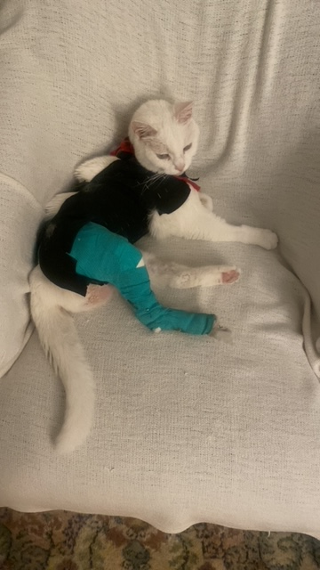

Hayvan Hakları Etik Felsefesi, Hayvan Zorbalığı , İnsan Davranışı
Sunum: Prof. Dr. Zerrin Toprak Karaman
Sosyal Hizmetler Uzmanı, Sevgül Öncü
Yer: Çok Amaçlı Salon/Altındağ STK Yerleşkesi
📅 Tarih: 25 Mart 2026
🕐 Saat: 14.00 – 15.00
Dağlık Alanların Sürdürülebilirliği ve Yönetişimi Derneği

Slide 2

Hoşgeldiniz!
Hoşgeldiniz!
Hoşgeldiniz!
Hoşgeldiniz!
Hoşgeldiniz!
Hoşgeldiniz!
Hoşgeldiniz!
Hoşgeldiniz!

Slide 3
Haklar ve Borçlar : Hayvan Hakları
Toplum hayatında ve özellikle hukuk düzeninde hak, borç veya ödev/sorumluluk kavramlarının aralarında çok ince bir karşılık ilişkisi bulunmaktadır.
İnsanın bir hakka sahip olması, başkalarının da aynı haklara sahip olması demektir. İnsan haklarını kabul eden, yani eşitlikçi bir toplumda, haklar bakımından insanlar arasında ayrıcalık gözetilemez. Şu halde, her hak, kendisiyle birlikte bir ödev getirir. Bu ödev, başkalarının aynı hakka saygı gösterme ödevidir.
Hukuk düzeninin belirli bir kişi için tanıdığı hak başka bir kişi için hukuki yükümlülük (borç veya ödev) doğurur.
Herkesin hak sahibi olduğu, fakat hiç kimsenin ödevi olmadığı toplumlarda karşılıklı haklar ve saygı yerine tam bir anarşi hakim olacaktır (Güngör, 1997: 84).

Slide 4
Haksızlığın ve hakkın tespiti, aynı anda meydana gelirler.
Hakkın sadece haksızlığın inkârı olduğu ne kadar doğru ise haksızlığın da hakkın inkârı olduğu kadar doğrudur.
Hak , tanımları insan merkezli yapılmıştır. ANCAK GİDEREK
Varlık merkezli hak kavramı insan merkezli olan hak kavramının önündedir.
İrade Kuramı: Bu kurama göre, hak, hukuk tarafından tanınan ve korunan iradi bir yetki, bir irade gücü, irade üstünlüğüdür (Gözübüyük, 1973: 93, Tüzel, 1967: 11). Buna göre, hak sahibi sayılan kişi iradesini kullanarak hukuk düzenini harekete geçirme yetki ve olanağına sahiptir.

Slide 5
Haksızlığın ve hakkın tespiti, aynı anda meydana gelirler.
Menfaat Kuramı: Hakkın özü ve amacı menfaattir. Menfaat kavramı sadece para ile ölçülebilen maddi menfaatleri ifade etmez. Manevi menfaatler, hürriyetler, dokunulmazlıklar, tüzel kişilerin ve irade hürriyetinden yoksun olanları da menfaat kavramı içinde değerlendirmek gerekir .
Karma Kuram İrade ve menfaat kuramlarının birleştirilmesinden oluşan kuram, karma kuram olarak isimlendirilmektedir.
Varlık merkezli hak kavramı insan merkezli olan hak kavramının önündedir.

Slide 6
Varlık hakkı : özgürlük, eşitlik, kardeşlik ve sorumluluk
Liberté, égalité, fraternité (Fr, çev. 'Özgürlük, Eşitlik, Kardeşlik'), 1789'daki Fransız İhtilali'nin simgelerinden olan Fransızca özdeyiştir.
KİŞİSEL HAKLAR, EKONOMİK HAK VE ÖZGÜRLÜKLER, ÇEVRE HAKLARI : HAKLAR TOPLAMI DEĞİL ÇARPIMI VARDIR. BİR HAK SIFIRLANDIĞINDA HEPSİ SIFIRLANIR.
Bilindiği gibi, Kant’ın (1788) hak tanımı özetle, “bireyin diğer bireylerle bağdaşabilir özgürlüğü” temeline dayanırken, Aldo Leopold’un (1946), çevre etiği ile ilgili hak kavramına bakışına göre; biyolojik toplumun bütününü ve devamlılığını koruma isteği, “hakkı” doğurur, eğer bu istek bundan başka bir şeye yönelirse o istek artık hak olmaktan çıkar.
Klasik hümanistik ahlâk, eko-sistemi bilinmeyen bir alem olarak ele almaktadır. Biyolojiye, ahlâki haklar zorla kabul ettirilmiştir. Öte yandan ekonomik gelişme, eko-sisteme dayanmaktadır. Bu bağlamda temiz hava, temiz su, orman politikası, yenilenebilir ve yenilenemez nitelikli tüm kaynakların korunmasıyla ilgili bütün mevzuat düzenlemeleri eko-sistem düzeyinde bütünleşik bir uygulama ile bağlantılıdır. (Zerrin Toprak, Çevre Yönetimi ve Politikası, s. 6)

Slide 7
Etik ve Ahlak –Hak ve HUKUK
Etik konular ahlak felsefesi ile ilgilidir.
Ahlâk- iyi, kötü, doğru , yanlış ve adalet –erdem gibi kavramlar ile ilgilidir.
Etik: tartışmaların tamamlandığı ve herkesçe benimsenip uygulamaların yerleştirildiği aşama.
A) Politik yozlaşma ve rant kollamayı Önlemeye,
B) Önleyici Yaptırımların Uygulanmasına,
C) Toplumsal Bilincin Artırılmasına,

Slide 8
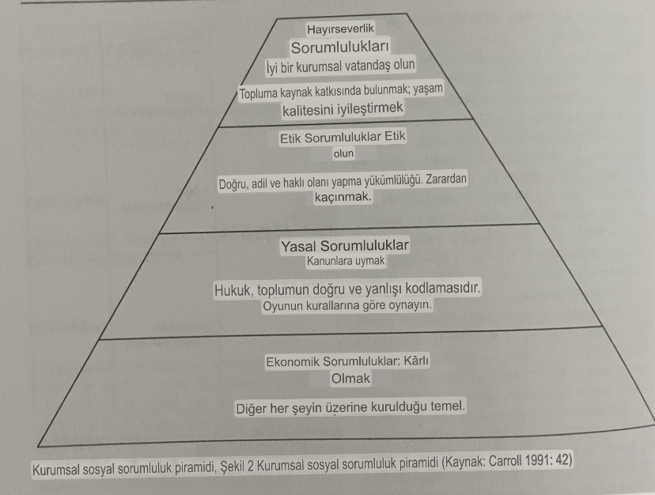
Sosyal Sorumluluk Piramiti

Slide 9
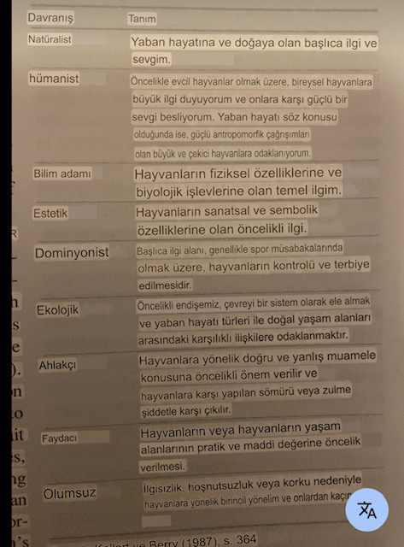
KAYNAK : Kellert, S.R,& Berry,J.K. (1987), Attidues, knowledge, and behaviors towar wildlife as affected by gender, Wildlife Society Bulletin, 15(3),s. 364

Slide 10
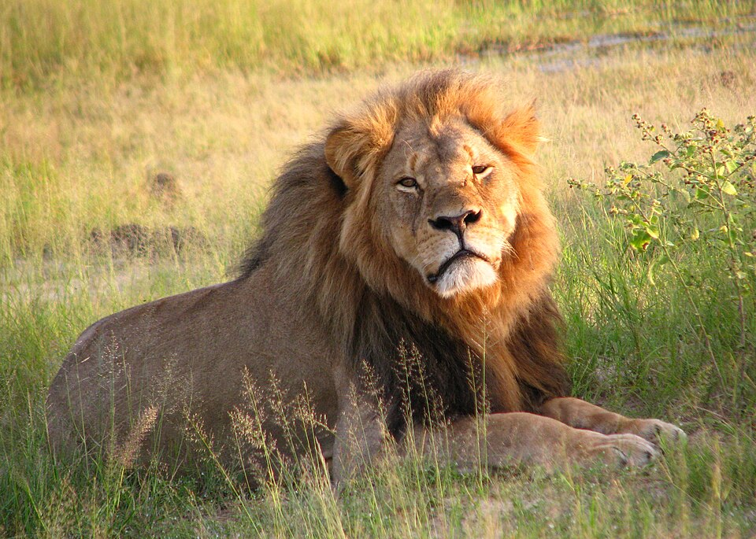
Cecil the lion at Hwange National Park in 2010.
1 Temmuz 2015 gecesi Cecil, Amerikalı dişçi ve eğlence amaçlı büyük hayvan avcılığı yapan^{[2][3][4]} Walter Palmer tarafından bir okla yaralandı ve daha sonra izlenerek ertesi sabah 10 ila 12 saat sonra bir ok ve yay ile öldürüldü.^{[1][5]} Cecil öldürüldüğünde 13 yaşındaydı.^{[6]} Palmer, avlanma iznine sahipti ve herhangi bir suçla suçlanmadı; Zimbabwe'deki yetkililer, ülkeyi turist olarak ziyaret etmekte özgür olduğunu, ancak avcı olarak böyle bir özgürlüğünün olmadığını söylediler.^{[7]}
https://tr.wikipedia.org/wiki/Aslan_Cecil%27in_%C3%B6ld%C3%BCr%C3%BClmesi

Slide 11
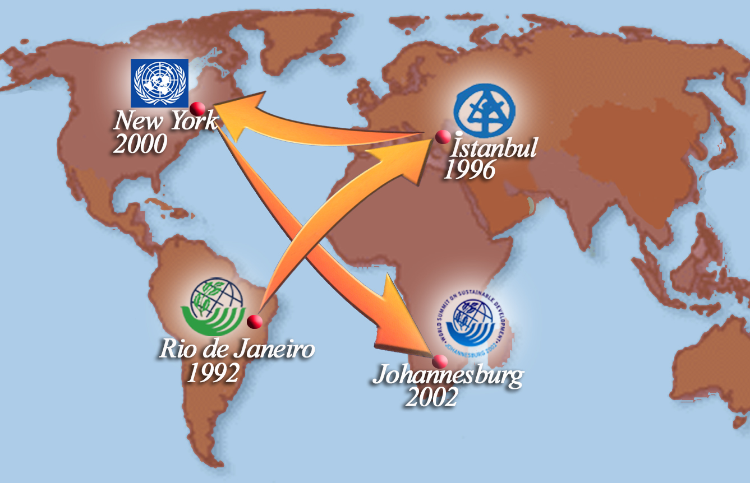
KÜRESEL İŞBİRLİĞİ

Slide 12
Habitat III , kolektif haklar/uluslararası etki
Kent hakkı ve kolektif haklar tartışılırken, “gençler, kadınlar, engelliler, yoksullar, inanç grupları, hayvanlar ve tüm canlılar” ın kent yaşamındaki eşitsizliklerden etkilendiği ve hak arayışlarının parçası olduğu vurgulanıyor.
Ayrıca “iyi yaşama hakkı” bölümünde yalnızca insanların değil, tüm canlıların temiz suya, havaya, toprağa ve gıdaya engelsiz ulaşmasının bir hak olduğu açıkça belirtilmiş.
Bu da metnin hayvan haklarını ekolojik haklar ve biyolojik çeşitlilik bağlamında ele aldığını göstermektedir.

Slide 13
Habitat III- 17 – 20 Ekim 2016
• Yer: Quito, Ekvador
Kent hakkı: Hayvanlar ve tüm canlılar da kent yaşamındaki eşitsizliklerden etkilenen gruplar arasında sayılıyor.
İyi yaşama hakkı: Tüm canlıların temiz suya, havaya, toprağa ve gıdaya engelsiz ulaşmasının bir hak olduğu vurgulanıyor.
Ekolojik haklar: Hayvanların yaşam hakkı, biyolojik çeşitlilik ve ekolojik denge bağlamında kent hakkının ayrılmaz bir parçası olarak görülüyor.
Yani metin, hayvan haklarını yalnızca dolaylı değil, doğrudan “hak” kavramı içinde değerlendiriyor.

Slide 14
Yavaş yavaş gelişiyoruz…
Habitat I (1976, Vancouver) ve Habitat II (1996, İstanbul) konferanslarında hayvan hakları doğrudan ele alınmamıştır; odak noktaları insan yerleşmeleri, barınma hakkı ve sürdürülebilir kentleşme olmuştur.
Habitat III (2016, Quito) ise kentsel yaşamın bütüncül sürdürülebilirliği bağlamında hayvanların kent ekosistemindeki rolünü daha açık şekilde gündeme taşımıştır.

Slide 15
Sosyal İnovasyon
Sosyal inovasyon, sosyo-kültürel ve özellikle bağlantılı çevresel sorunlar üzerinde olumlu bir etkiye sahip olan konularda ürün ve hizmetleri ifade etmektedir. Sosyal inovasyona insan merkezli bir yaklaşım olarak insanın ve doğanın lehine gelişmelere odaklanarak daha önce uygulanmış unutulan veya yeni imkan ve araçlarla geliştirilebilir ve ihtiyaç olduğu inkar edilemez konuları önceleyerek gelişebilir , geliştirilebilir bir felsefeye dayanmaktadır. Sosyal inovasyon, insan sağlığı, eğitim, insan refahı, çevre koruma ve enerji alanlarında sosyal öğrenme ve sorunların işbirliği ve dayanışma ile çözülmesi ve daha kolaylaştırmak amacıyla, disiplinlerarası yaklaşımla değerlendirilmesini de temsil etmektedir. Bu kabul ediş yeni ittifak biçimleri oluşturmaya daha fazla önem verilmesini gerektirir. Yine de disiplinler multi (tek disiplinli) çalışmayı, genelde tercih etmektedir.
Konuya özgü uzmanlığıyla paydaş olarak sivil toplum kuruluşlarının politika oluşturma sürecine nasıl dahil olabileceğini dikkatle değerlendirmesi önem taşımaktadır. Asıl husus, giderek merkezileşen dünyada, sivil toplum kuruluşlarının ne kadar sivil (bağımsız) olarak çalışabilirliğinin koşullarının oluşturulmasıdır. Hür ve insan hakları ile özgürlüklerinin güvencesi içinde gelişmeleri değerlendirmek için varlık rollerini de dikkate almak, kurumsal çalışmalarda önemlidir. Bir taraftan kendi misyonları gereği yapılan çalışmalar yanında, sivil toplum kuruluşlarının kendi aralarında ve kamu yanında özel sektör işbirliği anlamında yönetişim ilkeleri içinde toplum yararına hareket etmeleri ‘kurumsal sosyal inovasyon’ çalışmalarını geliştirmiştir.

Slide 16
Dinler ve hayvan hakları: farklı dinlerin hayvanlara yönelik yaklaşımları literatürde şu şekildedir:
İslam: Hayvanlara merhametli davranmak, eziyet etmemek, gereksiz yere öldürmemek öğütlenir. (Kurban ibadeti, hayvanların acısız kesimi )
• Hristiyanlık: Tanrı’nın yarattığı hayvanlara şefkat gösterilmesi gerektiği vurgulanır. Bazı mezhepler hayvanların ruhsal değeri üzerinde durur.
• Yahudilik: Canlılara Acı Çektirmeme İlkesi vardır. Koşer kuralları hayvanların acısız kesimini amaçlar.
• Hinduizm: Ahimsa (şiddetsizlik) ilkesi hayvanlara da uygulanır. İnek kutsaldır, vejetaryenlik yaygındır.
• Budizm: Tüm canlılara zarar vermemek öğretilir. Vejetaryenlik ve şefkat ön plandadır.
• Sihizm: Hayvanlara gereksiz acı çektirmekten kaçınmak öğütlenir. Bazı Sihler vejetaryendir.
• Caynizm: Hayvanlara zarar vermemek temel ilkedir, sıkı vejetaryenlik vardır.

Slide 17
İSLAM DİNİNDE VARLIK HAKKI: derin ekoloji
Çevre korumaya yönelik kamusal araçların kullanılmasında ilk sırayı, cezalardan önce moral değerler
almaktadır. Diyanet İşleri Başkanlığı, din ve çevre değerleri birlikteliğine yönelik personeli için eğitici
programlar düzenleyerek, bu personelin halkın eğitiminde kullanılmasını sağlayabilir. Esasen Kur’an varlığa
saygıyı esas alır ve “derin ekoloji felsefesine” dayanmaktadır.
“Yeryüzünde yürüyen hayvanlar ve (gökyüzünde) iki kanadıyla uçan kuşlardan ne varsa hepsi, ancak sizin gibi
topluluklardır. Biz o kitapta hiçbir şeyi eksik bırakmadık. Nihayet (hepsi) toplanıp Rablerinin huzuruna
getirilecekler” Kur’an, En’am 38.; “Göğü Allah yükseltti ve dengeyi o koydu. Sakın dengeyi bozmayın. Ölçüyü
adaletle tutun ve eksik tartmayın.” Rahman 7-9; İslam, Hıristiyanlık, Yahudilik, Hinduizm, Budizm gibi çeşitli
dinlerde çevre konuları için bkz. Dünya Dinleri ve Ekoloji Dizisi, İstanbul Büyükşehir Belediyesi Yayınları,
İstanbul.(2005 tarihli ÇEVRE YÖNETİMİ VE POLİTİKASI kitabımda var, s.210)

Slide 18
İSLAM DİNİNDE VARLIK HAKKI –derin ekolojik yaklaşım
Derin ekoloji (Arne Naess’in geliştirdiği felsefe) doğayı sadece insanın faydası
için değil, kendi başına değerli bir bütün olarak görür.
• Kuran’daki ilgili ayetler de benzer bir anlayışı destekler: Hayvanların topluluk olması, doğanın dengesi,
adaletle ölçü tutmak… Bunlar insan-merkezci değil, bütün varlıkları kapsayan bir bakış açısıdır.
• Kur’an’ın bu ayetlerini modern ekolojik düşünceyle buluşturuyor: İnsan doğanın hakimi
değil, doğanın bir parçasıdır.
Derin ekoloji, 1973’te Arne Næss’in (Norveç’li felsefeci) , The Shallow and the Deep, Long Range Ecology Movements, makalesiyle literatüre girmiştir.

Slide 19
5199 sayılı Hayvanları Koruma Kanunu ve ilgili yönetmelikler,
FELSEFESİ : hayvanların yaşam hakkını güvence altına almak, kötü muameleyi önlemek ve bakım–koruma yükümlülüklerini düzenlemek amacıyla hazırlanmıştır. Ana hatlarıyla, tüm hayvanların eşit doğduğu, yaşama hakkına sahip olduğu ve insanların onları koruma sorumluluğu bulunduğu vurgulanır.
📜 Kanunun Temel Çerçevesi
Amaç ve Kapsam
• Amaç: Hayvanların rahat yaşamlarını sağlamak, acı ve eziyete karşı korunmalarını temin etmek.
• Kapsam: Hayvanların korunmasına yönelik düzenlemeler, önlemler, denetim, sınırlamalar ve cezai hükümler.
Temel İlkeler
• Bütün hayvanlar eşit doğar ve yaşama hakkına sahiptir.
• Evcil hayvanlar türüne özgü şartlarda yaşama özgürlüğüne sahiptir.
• Sahipsiz hayvanların da yaşamları desteklenmelidir.
• Hayvanların korunması, gözetilmesi, bakımı ve kötü muameleden uzak tutulması için gerekli önlemler alınmalıdır.

Slide 20
Yönetmelik ve Uygulama Hükümleri
Yerel Yönetimlerin Görevleri
• Belediyeler, geçici hayvan barınakları kurmak ve sahipsiz hayvanların bakımını sağlamakla yükümlüdür.
• Sahipsiz hayvanların kısırlaştırılması, aşılanması ve işaretlenmesi zorunludur.
• Hayvanların doğal yaşam alanlarının korunması için düzenlemeler yapılır.
Yasaklar ve Cezalar
• Hayvanlara kötü muamele, işkence, dövüş yaptırma, terk etme yasaktır.
• Bu fiiller için idari para cezaları ve gerektiğinde hayvanın el konulması öngörülür.
• Nesli tehlike altında olan türlerin ticareti ve avlanması yasaklanmıştır.
Eğitim ve Bilinçlendirme
• Kamu kurumları ve yerel yönetimler, hayvan sevgisini ve koruma bilincini artırıcı eğitim faaliyetleri yürütmekle yükümlüdür.

Slide 21
.
5199 sayılı Hayvanları Koruma Kanunu ile dinî perspektif arasındaki ilişkiyi şöyle değerlendirebiliriz
Dinî Bakış Açısı
• İslam dini ve birçok din, hayvanlara merhametle yaklaşmayı ve onların haklarını gözetmeyi öğütler.
• Kur’an’da hayvanların Allah’ın yaratıkları olduğu, insanların ise onlara zulmetmemesi gerektiği vurgulanır.
• Peygamber hadislerinde, hayvanlara eziyet edenlerin cezalandırılacağı; susuz bir köpeğe su veren kişinin ise sevap kazanacağı anlatılır.
• Hristiyanlık ve Yahudilikte de hayvanlara şefkat, Tanrı’nın yaratışına saygı olarak görülür.

Slide 22
.
5199 sayılı Hayvanları Koruma Kanunu ile dinî perspektif arasındaki ilişkiyi şöyle değerlendirebiliriz
Uyum Noktaları
• Merhamet ve şefkat: Hem kanun hem dinî öğretiler, hayvanlara merhametli davranmayı temel ilke kabul eder.
• Sorumluluk bilinci: İnsanların hayvanlara karşı görevleri olduğu fikri, hem hukukî hem dinî açıdan ortaktır.
• Zulüm yasağı: Hayvanlara eziyet etmek hem kanunen cezalandırılır hem de dinî açıdan günah kabul edilir.
Sonuç
5199 sayılı Kanun, dinî değerlerle büyük ölçüde uyumlu bir düzenlemedir. Çünkü hem hukuk hem din, hayvanların yaşam hakkını ve
refahını korumayı, insanlara ise sorumluluk yüklemeyi amaçlar.
SORUN : İnsanın Davranışlarının Hayvanlara Verdiği Eziyet İlişkilidir.
İnsanın vicdanı, eğitimi ve sorumluluk bilinci ile ilgili.
KURUMLARI YARATAN KİŞİLER OLDUĞU İÇİN, O İNSAN DAVRANIŞI KURUMA AKSETMEKTEDİR.

Slide 23
.
Avrupa Konseyi'nin hayvan hakları ve refahına dair kapsamlı bir yasal çerçevesi ve etik ilkeleri bulunmaktadır. Konsey, hayvanları "hissedebilen varlıklar" olarak kabul eder ve bu konuda bağlayıcı olan çeşitli sözleşmeler hazırlamıştır.
Ancak güncel bir konu olan yapay zeka (YZ) özelinde; Avrupa Konseyi'nin 13 Mart 2024’te kabul edilen "Yapay Zekâ Yasası (Artificial Intelligence Act) ", öncelikle insan hakları, demokrasi ve hukukun üstünlüğüne odaklanmıştır ve henüz doğrudan hayvan haklarına dair spesifik bir madde içermemekle birlikte, YZ hayvan zorbalığı ile ilgili bir slayt hazırlamamıştır. Yüksek Risk kavramındadır.
Risk temelli yaklaşım: Yapay zekâ sistemlerini kabul edilemez, yüksek riskli, sınırlı riskli ve minimum riskli kategorilere ayırarak farklı yükümlülükler getirmek hedeflenmektedir.

Slide 24


Slide 25
.
Hayvan hakları ve zorbalığıyla ilgili Avrupa Konseyi'nin ana düzenlemeleri ve ilgili maddeleri şunlardır:
1. Ev Hayvanlarının Korunmasına Dair Avrupa Sözleşmesi
Türkiye'nin de taraf olduğu bu sözleşme, evcil hayvanlara yönelik temel etik yaklaşımı belirler.
* Madde 3 (Temel İlkeler): Hiç kimse bir ev hayvanına gereksiz acı, ıstırap veya sıkıntı veremez. Kimse bir ev hayvanını terk edemez.
* Madde 4 (Bakım): Bir hayvandan sorumlu olan kişi, onun türüne ve ihtiyacına uygun gıda, su, barınak ve egzersiz imkanını sağlamakla yükümlüdür.
* İlgili Link: [Ev Hayvanlarının Korunmasına Dair Avrupa Sözleşmesi (Türkçe)](https://inhak.adalet.gov.tr/Resimler/Dokuman/2712020151658125_tur.pdf) [5, 7]

Slide 26
ERDEM ETİĞİ
Erdem etiği, kurallara körü körüne uymayı değil, kişinin karakterine ve erdemlerine (örneğin şefkat, özgecilik, dürüstlük ve cesarete) dayanır. Bu erdemler iyi bir yaşam sürme çabasıyla ortaya çıkmalıdır. Kötü yönleri ise dürüst olmama ve zulümdür. Bu teorinin odak noktası bir insanın nasıl bir insan olması gerektiğidir.
Ne yapılması gerektiğine dair önceden belirlenmiş kurallara değil.(gerçek hukuk olmayabilir , Hayek)
Etik karar, önceden evrensel belirlenmiş tutumlar ve irade kullanılarak akıl yürütmeye dayanmalıdır. Bununla birlikte erdem etiği tanımlandığında diğer etik tanımları ile uyumlu olması gerekir (uluslararası düzenlemeler gibi). En önemli konu soyut ve keskinliğinin bulunmadığı toplumdan topluma değişmesidir. Oysaki bir doğru çizginin bir yanında doğru iken , diğer yanında yanlış olmadığı ilkçağlarda daha tartışılarak ortaya konulmuştur.

Slide 27
HAYVAN HAKLARI, aslında insanın kendi vicdanıyla da ilgili. Bir canlıya gereksiz yere acı çektirmek, hem etik hem de dini açıdan yanlış görülMEKTEDİR. Dinler farklı kurallar koysa da ortak nokta “merhamet”. Modern hukuk da bu merhameti somut haklara dönüştürmeye çalışMAKTADIR.
ERDEM ETİĞİ
• Erdem etiği, modern etik tartışmalarında “karakter eğitimi” ve “ahlaki gelişim” konularında yeniden önem kazanmıştır.
• Kurallara körü körüne uymak yerine, iyi bir insan olmayı ve topluma faydalı bir karakter geliştirmeyi vurgular.
• Hayvan hakları, çevre etiği, meslek etiği gibi alanlarda da “erdemli davranış” yaklaşımı kullanılabilir.
Özetle: Erdem etiği, “Ne yapmalıyım?” sorusundan çok “Nasıl bir insan olmalıyım?” sorusuna cevap araMAKTADIR.

Slide 28
Cep telefonunuza HAYDİ ( Hayvan Durum İzleme ) yi indirip
İhbarlarınızı doğrudan doğa ve çevre koruma polis birimine yapabileceğiniz gibi ayrıca 112 Çevre ve Hayvan Polisi hattını arayarak da ihbar da bulunabilirsiniz. Polisin yetkili olmadığı yerlerde de Jandarma yetkili kılınmıştır.
Çevre, doğa ve hayvanlara yönelik şiddet, ihmal veya suç teşkil eden durumları bildirmek için 112 Acil Çağrı Merkezi aranabilir veya HAYDİ (Hayvan Durum İzleme) mobil uygulaması kullanılabilir. Emniyet Genel Müdürlüğü bünyesindeki bu özel birim, 81 ilde hayvanlara yönelik işlenen suçlara karşı 7/24 esasıyla müdahale etmektedir

Slide 29
Danimarka’dan Empati Sınıfı Örneği benzeri /eğitim sınıfları planlanmalıdır. Empatik Gençlik
Empati çalışmaları için pilot okullarda (gelir düzeyi yüksek, orta ve düşük ) , öğrencilere yönelik işbirliğine dayanan öğrenme konuları , ilgisini artıracak ve öğrenme merakını geliştirecek gündelik konular,
“doğa sevgisi, hayvan sevgisi, iklim değişikliklerine yönelik su sıkıntısı , orman yangını, afet tipleri ve korunma , risk ve kriz dönemlerindeki yapılması gerekenler gibi konuların” uzmanlarca planlanmış bir takvimde verilmesi faydalı ve yapılabilir çalışmalardır.
Ayrıca eğitmenlerin ders sürecinde edindikleri konuya ilişkin öğrenilmiş derslerinin paylaşılacağı değerlendirme toplantıları, gerekli araştırma konularının belirlenmesi gibi geliştirici uzman çalışmaları ve beyin fırtınaları da planlanabilir.
https://www.adeccogroup.com/our-thinking/articles-and-editorials/empathy-in-denmark
https://reporteri.net/en/extra/Empathy-has-been-a-compulsory-subject-for-Danish-children-since-1993./

Slide 30
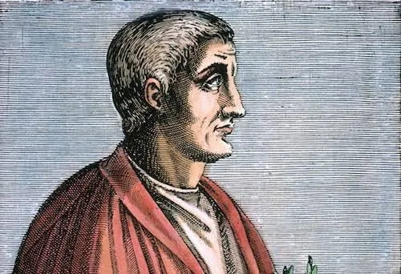
Horatius ( M.Ö.65 - M.Ö.8)
Neticede felsefenin tarihten gelen geliştirilmiş tartışma yöntemleri bizi iyiye, doğruya ve güzele ulaştırmada uyarıcı, yol gösterici rol üstlenebilir. Dolayısıyla fikirler raf ömrü gözden geçirilerek yeniden ve yeniden işlenebilir. Ancak yine de çağlar öncesinden ünlü Romalı şairin/Horatius yıllar öncesinden dikkatimizi çekmeye çalıştığı gibi, bir konunun çizginin bu tarafında doğru iken, hemen öbür tarafında yanlış olamayacağı değerlendirmesini akılda tutmak yerindedir.
HER KONUDA OLDUĞU GİBİ HAYVAN HAKLARI KONUSUNDA DA ETİK ÇİZGİ İÇİNDE KALMAK GEREKİR.
BÜTÜN KONULAR BİRBİRİYLE İLİŞKİLİDİR, NORMAL HAYATIN İÇİNDE HAYVAN HAKLARININ KORUNMASINA ÖZEN, AFETLERDE HAYVANLARIN KORUNMASI GİBİ

Slide 31



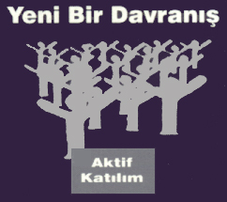

Slide 32

Sürekli İlgi ve İyileştirmeDE SÜREKLİLİK
İLGİNİZE TEŞEKKÜR EDERİM

